Slide 1


Slide 2






تعيين تلميذ(ة) للإجابة
توجيهات و شرح التعليمات
عرض فيديو
المرور بين الصفوف للمساعدة و تصحيح الإنجازات
عمل في ثنائيات
نهاية الشريط، المرور إلى الشريحة الموالية.

Slide 3

تنظيم حصص الأسبوع الخامس
اليوم 3 -
اليوم1 -
معجم
ورشة الكتابة : صرف و تحويل - مراجعة و توليف
ورشة الكتابة: تراكيب – مراجعة و توليف
طلاقة
ورشة القراءة : معجم وأساليب – مراجعة و توليف
تحدث
اليوم 4 -
اليوم 2 -
طلاقة
ورشة الكتابة : إنتاج كتابي1: مراجعة و توليف
ورشة الكتابة: إنتاج كتابي 2: مراجعة و توليف
طلاقة
ورشة القراءة : استراتيجيات الفهم – مراجعة و توليف

Slide 4





هيكلة حصة اليوم
- 01 افتتاح الحصة
ترحيب
تدبير السلوك
طلاقة
- 02 ورشة القراءة – استراتيجية الفهم مراجعة و توليف
قافلة سواعد الخير

Slide 5

عند نهاية الحصة
على الأقل 80% من المتعلمين سيكونون قادرين على:
قراءة فقرة بطلاقة؛
توظيف استراتيجية الفهم : الكلمات المفاتيح للإجابة عن أسئلة الفهم.

Slide 6

افتتاح الحصة
افتتاح الحصة
ترحيب
تدبير السلوك
طلاقة

Slide 7

مرحبا بكم ، سنبدأ حصة اللغة العربية.
اختــتام الحــصة
التحـــــــدث
الأســــاليب
افتتاح الحصة

Slide 8



قبل أن نبدأ حصة اليوم، سنتذكر السلوكيات التي تعلمناها. ما الذي يرمز له كل مشهد ؟
اختــتام الحــصة
قراءة 2
قراءة 1
افتتاح الحصة
؟
؟
؟

Slide 9


ضعوا اللوحة والكراسة في القمطر
اختــتام الحــصة
قراءة 2
قراءة 1
افتتاح الحصة

Slide 10
ستتناوبون اليوم على قراءة الفقرة التالية
اختــتام الحــصة
قراءة 2
قراءة 1
افتتاح الحصة
اَلْمَغْرِبُ وَطَنُنا ٱلْحَبيبُ، نَعْشَقُ تُرابَهُ وَسَماءَهُ، نَفْتَخِرُ بِجِبالِهِ ٱلشّامِخَةِ، وَصَحْرائِهِ ٱلْواسِعَةِ، وَبِحارِهِ ٱلْمُتَلَأْلِئَةِ. نَحْمي أَرْضَنا، وَنُحافِظُ عَلى تُراثِنا، نَرْسُمُ عَلَمَ بِلادِنا في مَدارِسِنا، نَتَعَلَّمُ قِصَصَ أَجْدادِنا، اَلَّذينَ ضَحَّوْا لِأَجْلِ حُرِّيَّتِنا. نَبْني وَطَناً أَقْوى بِٱلْعَمَلِ ٱلْجادِّ، وَنُعَبِّرُ عَنْ حُبِّنا بِٱلتَّعايُشِ وَٱلسَّلامِ.
حُبُّ ٱلْمَغْرِبِ مَنْحوتٌ في قُلوبِنا إِلى ٱلْأَبَدِ!

Slide 11
لنتذكر قواعد استعمال علامات الترقيم.
اختــتام الحــصة
قراءة 2
قراءة 1
افتتاح الحصة
عَلامَةُ ٱلتَّرْقيمِ | رَمْزُها | مَتى تُسْتَعْمَلُ؟
اَلنُّقْطَةُ | . | - توضَعُ عِنْدَ نِهايَةِ جُمْلَةٍ تَمَّ مَعْناها.
اَلْفاصِلَةُ | ، | - تَفْصِلُ بَيْنَ ٱلْجُمَلِ ٱلْقَصيرَةِ لِجُمْلَةٍ طَويلَةٍ مُتَّصِلَةٍ. - توضَعُ بَيْنَ أَنْواعِ ٱلشَّيْءِ وَأَقْسامِهِ.
عَلامَةُ ٱلْاِسْتِفْهامِ | ؟ | - توضَعُ بَعْدَ ٱلْاِسْتِفْهامِ (ٱلسُّؤالِ).
عَلامَةُ ٱلتَّعَجُّبِ | ! | - توضَعُ في نِهايَةِ ٱلْجُمْلَةِ ٱلَّتي نُعَبِّرُ فيها عَنِ ٱلْمَشاعِرِ (إِعْجاب، تَذَمُّر، فَرَح، حُزْن...).

Slide 12
دقيقتان لكل مشارك:سأتأكد من قراءتكم بدقة و استرسال و نبر مناسب.
انتبهوا عليكم قراءة النص قبل أن يختفي
اختــتام الحــصة
قراءة 2
قراءة 1
افتتاح الحصة
اَلْمَغْرِبُ وَطَنُنا ٱلْحَبيبُ، نَعْشَقُ تُرابَهُ وَسَماءَهُ، نَفْتَخِرُ بِجِبالِهِ ٱلشّامِخَةِ، وَصَحْرائِهِ ٱلْواسِعَةِ، وَبِحارِهِ ٱلْمُتَلَأْلِئَةِ. نَحْمي أَرْضَنا، وَنُحافِظُ عَلى تُراثِنا، نَرْسُمُ عَلَمَ بِلادِنا في مَدارِسِنا، نَتَعَلَّمُ قِصَصَ أَجْدادِنا، اَلَّذينَ ضَحَّوْا لِأَجْلِ حُرِّيَّتِنا. نَبْني وَطَناً أَقْوى بِٱلْعَمَلِ ٱلْجادِّ، وَنُعَبِّرُ عَنْ حُبِّنا بِٱلتَّعايُشِ وَٱلسَّلامِ.
حُبُّ ٱلْمَغْرِبِ مَنْحوتٌ في قُلوبِنا إِلى ٱلْأَبَدِ!

Slide 13
كَيْفَ كانَتْ قِراءَةُ زَميلِكُمْ/زَميلَتِكُمْ؟
اختــتام الحــصة
قراءة 2
قراءة 1
افتتاح الحصة
لا | نَعَمْ
 |  | - هَلْ كان ٱلصَّوْتُ مَسْموعاً وَواضِحاً؟
 |  | - هل كانتِ ٱلْقِراءَةُ مُسْتَرْسَلَةً؟
 |  | - هل تَمَّ ٱحْتِرامُ قَواعِدِ ٱلْوَقْفِ؟
 |  | - هل تَمَّ ٱحْتِرامُ قَواعِدِ ٱلْوَصْلِ؟
 |  | - هل تَمَّ ٱلنُّطْقُ ٱلسَّليمُ لِلْأَصْواتِ؟

Slide 14
ورشة القراءة
قراءة :
قافلة سواعد الخير: توظيف استراتيجية الفهم.

Slide 15
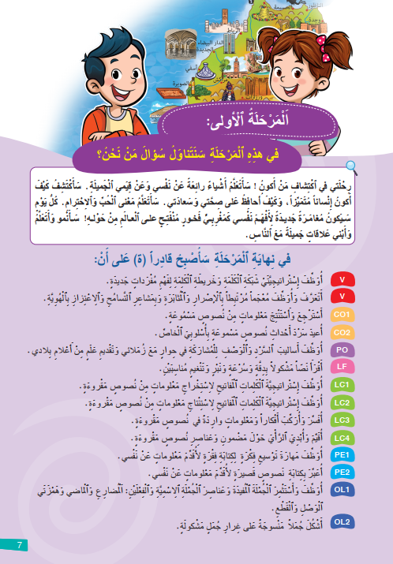
في حصة اللغة العربية، سنواصل مراجعة وتوليف ما تعلمتموه خلال الأسابيع الأربعة للوحدة.
اختــتام الحــصة
قراءة 2
قراءة 1
افتتاح الحصة

Slide 16
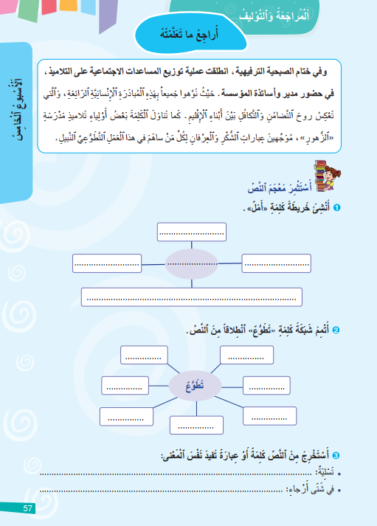
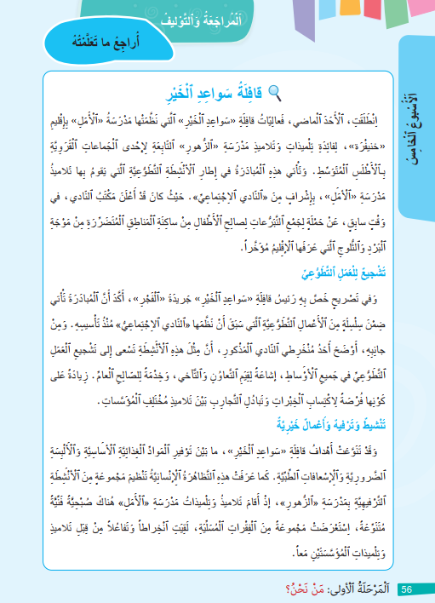
الآن، خذوا النص في كراستكم، ص56 و 57 .سأمنحكم 5 دقائق لقراءة النص التالي قراءة هامسة.
المرور بين الصفوف، تقديم التغذية الراجعة اللازمة.
اختــتام الحــصة
قراءة 2
قراءة 1
افتتاح الحصة

Slide 17
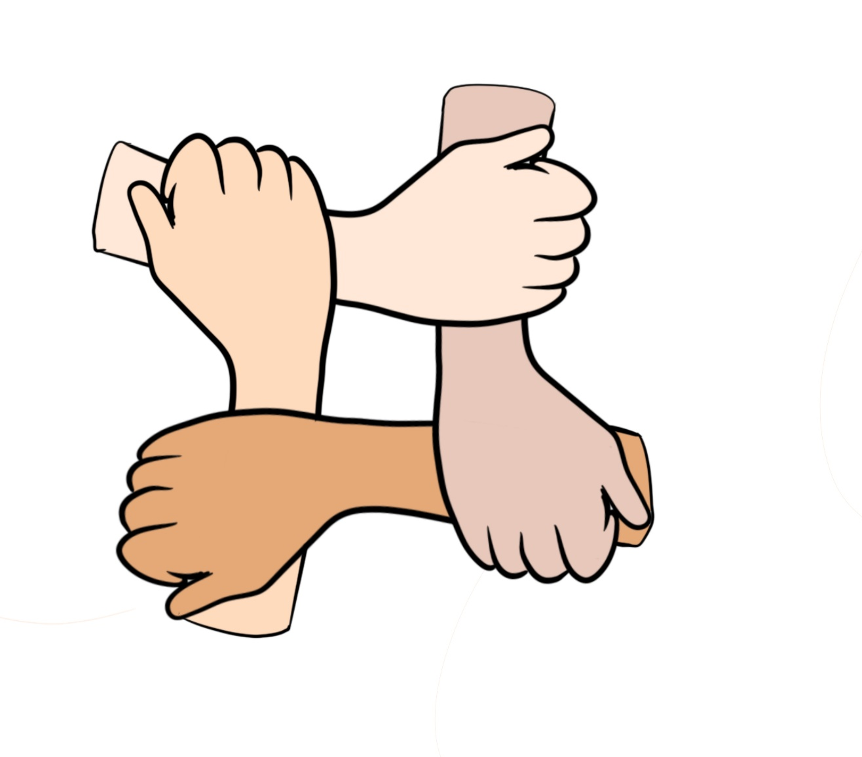
من يقرأ الفقرة الأولى من النص
اختــتام الحــصة
قراءة 2
قراءة 1
افتتاح الحصة
اِنْطَلَقَتْ، ٱلْأَحَدَ ٱلْماضي، فَعّالِياتُ قافِلَةِ "سَواعِدِ ٱلْخَيْرِ" ٱلَّتي نَظَّمَتْها مَدْرَسَةُ "ٱلْأَمَلِ" بِإِقْليمِ "خْنيفْرَة"، لِفائِدَةِ تِلْميذاتِ وَتَلاميذِ مَدْرَسَةِ "ٱلزُّهورِ" ٱلتّابِعَةِ لِإِحْدى ٱلْجَماعاتِ ٱلْقَرَوِيَّةِ بِـٱلْأَطْلَسِ ٱلْمُتَوَسِّطِ. وَتَأْتي هذِهِ ٱلْمُبادَرَةُ في إِطارِ ٱلْأَنْشِطَةِ ٱلتَّطَوُّعِيَّةِ ٱلَّتي يَقومُ بِها تَلاميذُ مَدْرَسَةِ "ٱلْأَمَلِ"، بِإِشْرافٍ مِنَ "ٱلنّادي ٱلاِجْتِماعِيِّ". حَيْثُ كانَ قَدْ أَعْلَنَ مَكْتَبُ ٱلنّادي، في وَقْتٍ سابِقٍ، عَنْ حَمْلَةٍ لِجَمْعِ ٱلتَّبَرُّعاتِ لِصالِحِ ٱلْأَطْفالِ مِنْ ساكِنَةِ ٱلْمَناطِقِ ٱلْمُتَضَرِّرَةِ مِنْ مَوْجَةِ ٱلْبَرْدِ وَٱلثُّلوجِ ٱلَّتي عَرَفَها ٱلْإقْليمُ مُؤَخَّراً.
قافِلَةُ "سَواعِدِ ٱلْخَيْرِ"

Slide 18
من يقرأ الفقرة الثانية من النص
اختــتام الحــصة
قراءة 2
قراءة 1
افتتاح الحصة
تَشْجيعٌ لِلْعَمَلِ ٱلتَّطَوُّعِيِّ وفي تَصْريحٍ خَصَّ بِهِ رَئيسُ قافِلَةِ "سَواعِدِ ٱلْخَيْرِ" جَريدَةَ "ٱلْفَجْرِ"، أَكَّدَ أَنَّ ٱلْمُبادَرَةَ تَأْتي ضِمْنَ سِلْسِلَةٍ مِنَ ٱلْأَعْمالِ ٱلتَّطَوُّعِيَّةِ ٱلَّتي سَبَقَ أَنْ نَظَّمَها "ٱلنّادي ٱلاجْتِماعِيُّ" مُنْذُ تَأْسيسِهِ. كَما، أَوْضَحَ أَحَدُ مُنْخَرِطي ٱلنّادي ٱلْمَذْكورِ، أَنَّ مِثْلَ هذِهِ ٱلْأَنْشِطَةِ تَسْعَى إِلى تَشْجيعِ ٱلْعَمَلِ ٱلتَّطَوُّعِيِّ في جَميعِ ٱلْأَوْساطِ، إشاعَةً لِقِيَمِ ٱلتَّعاوُنِ وَٱلتَّآخي، وَخِدْمَةً لِلصّالِحِ ٱلْعامِّ. زِيادَةً عَلى كَوْنِها فُرْصَةً لِاكْتِسابِ ٱلْخِبْراتِ وَتَبادُلِ ٱلتَّجارِبِ بَيْنَ تَلاميذِ مُخْتَلِفِ ٱلْمُؤَسَّساتِ.

Slide 19
من يقرأ الفقرة الثالثة من النص
اختــتام الحــصة
قراءة 2
قراءة 1
افتتاح الحصة
تَنْشيطٌ وَتَرْفيهٌ وَأَعْمالٌ خَيْرِيَّةٌ وَقَدْ تَنَوَّعَتْ أَهْدافُ قافِلَةِ "سَواعِدِ ٱلْخَيْرِ"، ما بَيْنَ تَوْفيرِ ٱلْمَوادِّ ٱلْغِذائِيَّةِ ٱلْأَساسِيَّةِ وَٱلْأَلْبِسَةِ ٱلضَّرورِيَّةِ وَٱلْإِسْعافاتِ ٱلطِّبِّيَّةِ. كَما عَرَفَتْ هذِهِ ٱلتَّظاهُرَةُ ٱلْإِنْسانِيَّةُ تَنْظيمَ مَجْموعَةٍ مِنَ ٱلْأَنْشِطَةِ ٱلتَّرْفيهِيَّةِ بِمَدْرَسَةِ "ٱلزُّهورِ"، إذْ أَقامَ تَلاميذُ وَتِلْميذاتُ مَدْرَسَةِ "ٱلْأَمَلِ" هُناكَ صَبيحَةً فَنِّيَةً مُتَنَوِّعَةً، اِسْتَعْرَضَتْ مَجْموعَةً مِنَ ٱلْفَِقْراتِ ٱلْمُسَلّيَّةِ، لَقِيَتِ ٱنْخِراطاً وَتَفاعُلاً مِنْ قِبَلِ تَلاميذِ وَتِلْميذاتِ ٱلْمُؤَسَّسَتَيْنِ مَعاً.

Slide 20
من يقرأ الفقرة الأخيرة من النص
اختــتام الحــصة
قراءة 2
قراءة 1
افتتاح الحصة
في ختام الصبحية الترفيهية، انطلقت عملية توزيع المساعدات الاجتماعية على التلاميذ، في حضور مدير وأساتذة المؤسسة. حَيْثُ نَوّهوا جَميعاً بِهَذِهِ ٱلْمُبادَرَةِ ٱلْإِنْسانِيَّةِ ٱلرّائِعَةِ، وَٱلَّتي تَعْكِسُ روحَ ٱلتَّضامُنِ وَٱلتَّكافُلِ بَيْنَ أَبْناءِ ٱلْإِقْليمِ. كَما تَناوَلَ ٱلْكَلِمَةَ بَعْضُ أَوْلِياءِ تَلاميذِ مَدْرَسَةِ "ٱلزُّهورِ"، مُوَجِّهينَ عِباراتِ ٱلشُّكْرِ وَٱلْعِرْفانِ لِكُلِّ مَنْ ساهَمَ في هذا ٱلْعَمَلِ ٱلتَّطَوُّعِيِّ ٱلنَّبيلِ.

Slide 21
أحسنتم. الآن أجيبوا عن الأسئلة 1و2و3 التالية:
اختــتام الحــصة
قراءة 2
قراءة 1
افتتاح الحصة

Slide 22
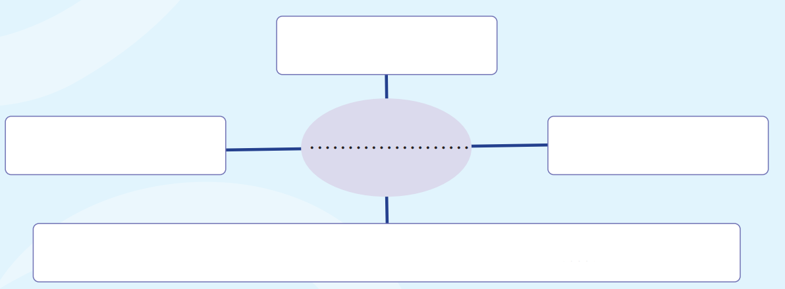
انتبهوا للتصحيح ، نجيب عن السؤال الأول
اختــتام الحــصة
قراءة 2
قراءة 1
افتتاح الحصة
أُنْشِئُ خَريطَةَ كَلِمَةِ " أَمَلٌ"
اِسْمٌ
اَلضِّدُ: يَاْسٌ
أَمَلٌ
اَلْمُرادِفُ: رَجاءٌ
أَمَلُ ٱلْعائِلَةِ في شِفاءِ ٱلْجَدَّةِ كَبيرٌ.

Slide 23
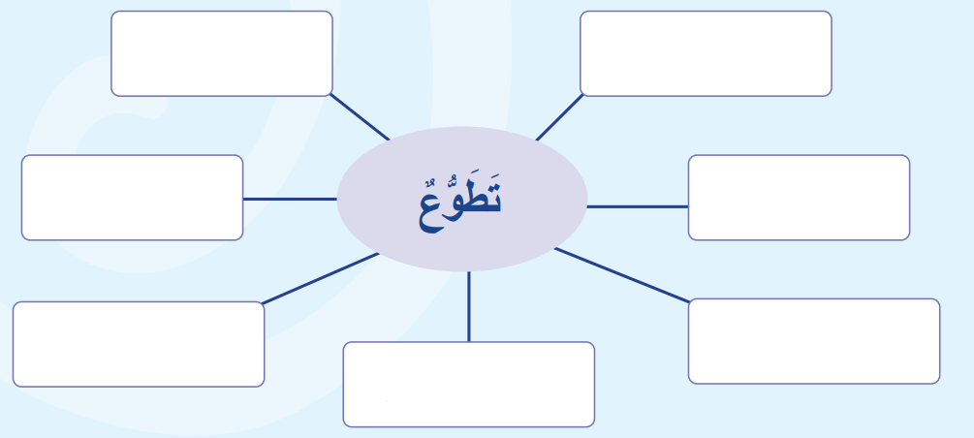
انتبهوا للتصحيح ، نجيب عن السؤال الثاني
اختــتام الحــصة
قراءة 2
قراءة 1
افتتاح الحصة
أُتِمُّ شَبَكَةَ كَلِمَةِ "تَطَوُّعٌ" ٱنْطِلاقاً مِنَ ٱلنَّصِّ:
مُبادَرَةٌ
تَكافُلٌ
تَبَرُّعٌ
تَضامُنٌ
تَعاوُنٌ
مُساعَداتٌ
تَآخي

Slide 24
انتبهوا للتصحيح ، نجيب عن السؤال الثالث
اختــتام الحــصة
قراءة 2
قراءة 1
افتتاح الحصة
أَسْتَخْرِجُ مِنَ ٱلنَّصِّ كَلِمَةً أَوْ عِبارَةً تُفيدُ نَفْسَ ٱلْمَعْنى:
تَرْفيهٌ
تَسْلِيَةٌ:
في جَميعِ ٱلْأَوْساطِ.
في شَتّى أَرْجاءِ:

Slide 25

قبل أن ننتقل للإجابة عن باقي الأسئلة سنتذكر معا خطوات توظيف استراتيجية الكلمات المفاتيح. من يذكرنا بها؟
اختــتام الحــصة
قراءة 2
قراءة 1
افتتاح الحصة
إسْتْراتيجِيَّةُ ٱلْكَلِماتِ ٱلْمَفاتيحِ

Slide 26
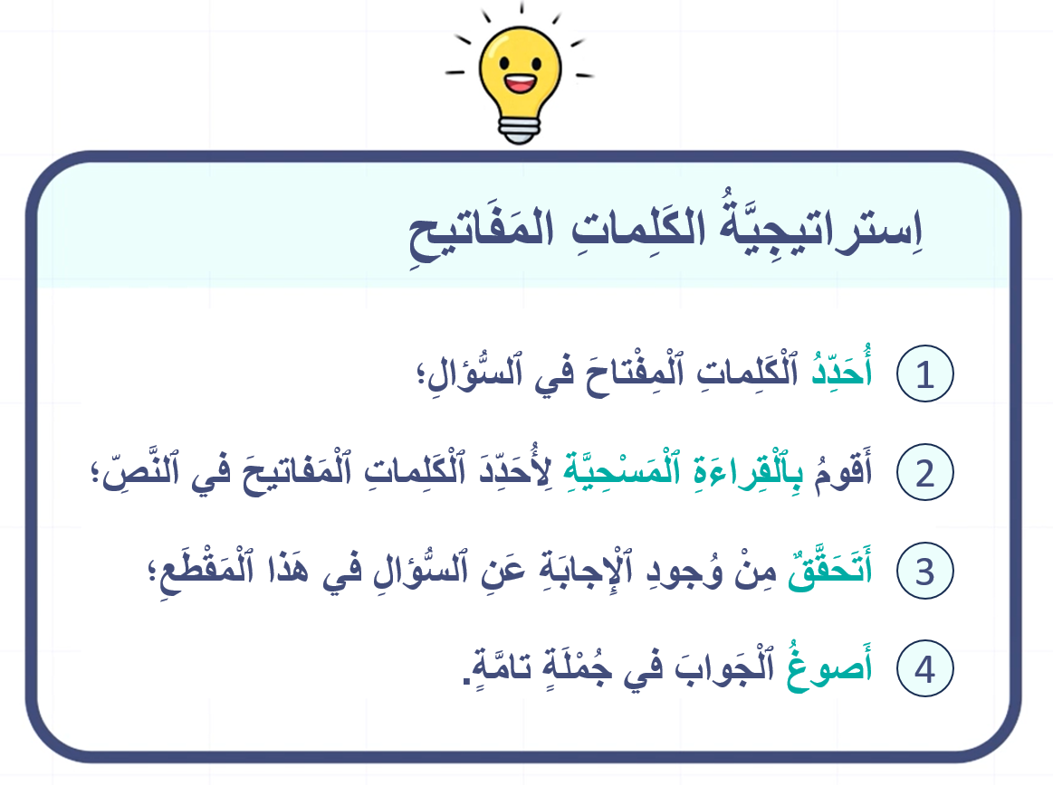
أحسنتم. من يقرأ؟
اختــتام الحــصة
قراءة 2
قراءة 1
افتتاح الحصة

Slide 27

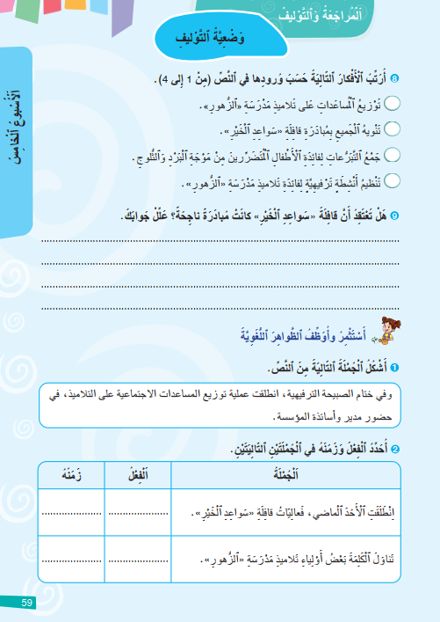
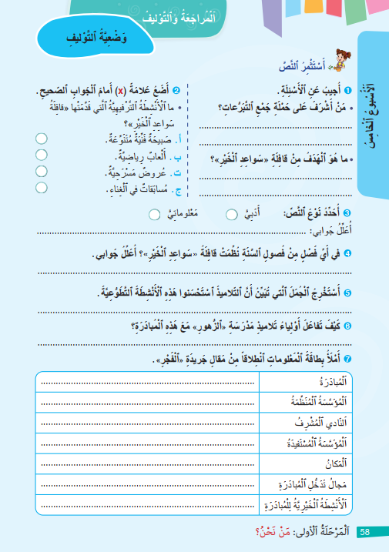
الآن و بشكل فردي على كراساتكم أجيبوا عن الأسئلة من 1 إلى 9 الواردة بالصفحتين 58 و 59
أمامكم 20د
اختــتام الحــصة
قراءة 2
قراءة 1
افتتاح الحصة

Slide 28
انتبهوا للتصحيح، نجيب عن السؤال الأول
كيف وجدتم الجواب؟ في أي فقرة يوجد الجواب؟
اختــتام الحــصة
قراءة 2
قراءة 1
افتتاح الحصة
مَنْ أَشْرَفَ عَلى حَمْلَةِ جَمْعِ ٱلتَّبَرُّعاتِ؟
أَشْرَفَ ٱلنّادي ٱلاِجْتِماعِيُّ عَلى حَمْلَةِ جَمْعِ ٱلتَّبَرُّعاتِ.

Slide 29
انتبهوا للتصحيح، نجيب عن السؤال الأول
كيف وجدتم الجواب؟ في أي فقرة يوجد الجواب؟
اختــتام الحــصة
قراءة 2
قراءة 1
افتتاح الحصة
ما هُوَ ٱلْهَدَفُ مِنْ قافِلَةِ "سَواعِدِ ٱلْخَيْرِ"؟
اَلْهَدَفُ مِنْ قافِلَةِ "سَواعِدِ ٱلْخَيْرِ" هُوَ تَشْجيعُ ٱلْعَمَلِ ٱلتَّطَوُّعِيِّ في جَميعِ ٱلْأَوْساطِ، إشاعَةً لِقِيَمِ ٱلتَّعاوُنِ وَٱلتَّآخي، وَخِدْمَةً لِلصّالِحِ ٱلْعامِّ.

Slide 30

انتبهوا للتصحيح، نجيب عن السؤال الثاني
كيف وجدتم الجواب؟ في أي فقرة يوجد الجواب؟
اختــتام الحــصة
قراءة 2
قراءة 1
افتتاح الحصة
ما ٱلْأَنْشِطَةُ ٱلتَّرْفيهِيَّةُ ٱلَّتي قَدَّمَتْها "قافِلَةُ سَواعِدِ ٱلْخَيْرِ"


Slide 31
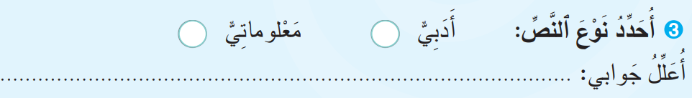
انتبهوا للتصحيح، نجيب عن السؤال الثالث
كيف وجدتم الجواب؟
اختــتام الحــصة
قراءة 2
قراءة 1
افتتاح الحصة

اَلنَّصُّ مَعْلوماتِيٌّ لِأَنَّهُ يُقَدِّمُ مَعْلوماتٍ عَنْ قافِلَةٍ مِنْ قَوافِلِ ٱلتَّضامُنِ وَ ٱلْهَدَفُ مِنْهُ لَيْسَ مُتْعَةُ ٱلْقِراءَةِ بَلْ ٱكْتِسابُ مَعْلوماتٍ عَنْ مَوْضوعٍ مُحَدَّدٍ.

Slide 32
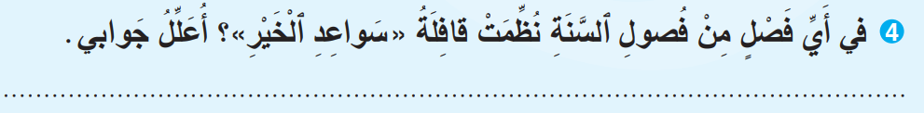
انتبهوا للتصحيح، نجيب عن السؤال الرابع
كيف وجدتم الجواب؟ في أي فقرة يوجد الجواب؟
اختــتام الحــصة
قراءة 2
قراءة 1
افتتاح الحصة
نُظِّمَتْ قافِلَةُ "سَواعِدِ ٱلْخَيْرِ" في فَصْلِ ٱلشِّتاءِ
حَمْلَةٌ لِجَمْعِ ٱلتَّبَرُّعاتِ لِصالِحِ ٱلْأَطْفالِ مِنْ ساكِنَةِ ٱلْمَناطِقِ ٱلْمُتَضَرِّرَةِ مِنْ مَوْجَةِ ٱلْبَرْدِ وَٱلثُّلوجِ ٱلَّتي عَرَفَها ٱلْإقْليمُ مُؤَخَّراً.

Slide 33
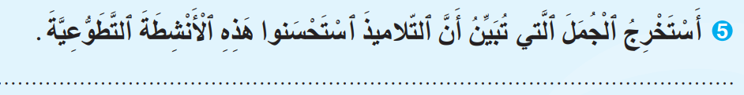
انتبهوا للتصحيح، نجيب عن السؤال الخامس
كيف وجدتم الجواب؟ في أي فقرة يوجد الجواب؟
اختــتام الحــصة
قراءة 2
قراءة 1
افتتاح الحصة
لَقِيَتِ ٱنْخِراطاً وَتَفاعُلاً مِنْ قِبَلِ تَلاميذِ وَتِلْميذاتِ ٱلْمُؤَسَّسَتَيْنِ مَعاً.
نَوّهوا جَميعاً بِهَذِهِ ٱلْمُبادَرَةِ ٱلْإِنْسانِيَّةِ ٱلرّائِعَةِ.
مُوَجِّهينَ عِباراتِ ٱلشُّكْرِ وَٱلْعِرْفانِ لِكُلِّ مَنْ ساهَمَ في هذا ٱلْعَمَلِ ٱلتَّطَوُّعِيِّ ٱلنَّبيلِ.

Slide 34
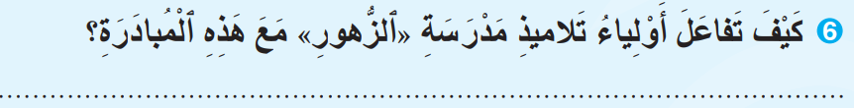
انتبهوا للتصحيح، نجيب عن السؤال السادس
كيف وجدتم الجواب؟ في أي فقرة يوجد الجواب؟
اختــتام الحــصة
قراءة 2
قراءة 1
افتتاح الحصة
تَفاعَلَ أَوْلِياءُ تَلاميذِ مَدْرَسَةِ "الزُّهورِ" بِشَكْلٍ إِيجابِيٍّ مَعَ هَذِهِ ٱلْمُبادَرَةِ إِذْ وَجَّهوا عِباراتِ ٱلشُّكْرِ وَٱلْعِرْفانِ لِكُلِّ مَنْ ساهَمَ في هذا ٱلْعَمَلِ ٱلتَّطَوُّعِيِّ ٱلنَّبيلِ .

Slide 35
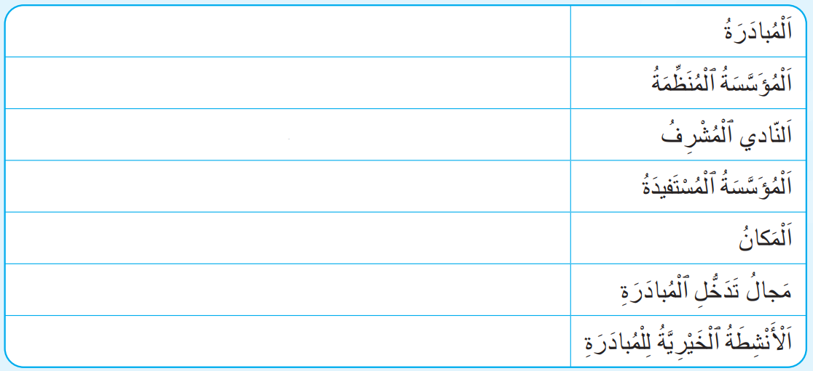
انتبهوا للتصحيح، نجيب عن السؤال السابع
كيف وجدتم الجواب؟
اختــتام الحــصة
قراءة 2
قراءة 1
افتتاح الحصة
قافِلَةٌ "سَواعِدِ ٱلْخَيْرِ"
مَدْرَسَةُ "ٱلْأَمَلِ"
اَلنّادي الاِجْتِماعِيُّ
مَدْرَسَةُ "اَلزُّهورِ"
إِقْليمُ "خنيفْرة"
جَمْعُ ٱلتَّبَرُّعاتِ لِصالِحِ ٱلْأَطْفالِ مِنْ ساكِنَةِ ٱلْمَناطِقِ ٱلْمُتَضَرِّرَةِ مِنْ مَوْجَةِ ٱلْبَرْدِ وَٱلثُّلوجِ
تَوْفيرُ ٱلْمَوادِّ ٱلْغِذائِيَّةِ ٱلْأَساسِيَّةِ وَٱلْأَلْبِسَةِ ٱلضَّرورِيَّةِ وَٱلْإِسْعافاتِ ٱلطِّبِّيَّةِ وَتَنْظيمُ مَجْموعَةٍ مِنَ ٱلْأَنْشِطَةِ ٱلتَّرْفيهِيَّةِ .

Slide 36
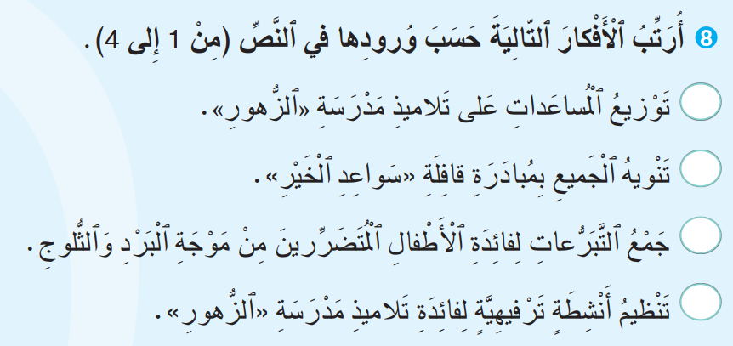
انتبهوا للتصحيح، نجيب عن السؤال الثامن
كيف وجدتم الجواب؟
اختــتام الحــصة
قراءة 2
قراءة 1
افتتاح الحصة
2
4
1
3

Slide 37
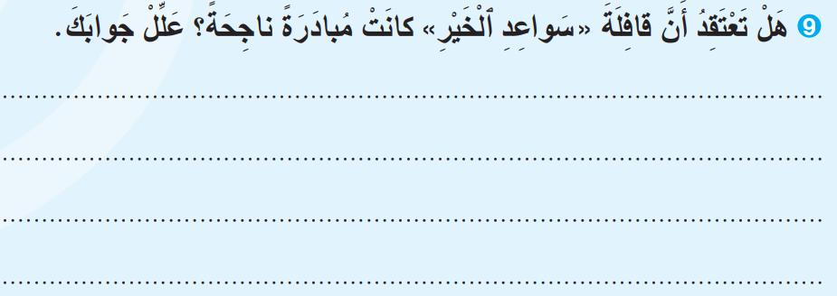
انتبهوا للتصحيح، نجيب عن السؤال التاسع
اختــتام الحــصة
قراءة 2
قراءة 1
افتتاح الحصة

Slide 38

أحسنتم . راجعوا في المنزل الدروس التالية سنحتاجها في الحصة المقبلة.
اختــتام الحــصة
قراءة 2
قراءة 1
افتتاح الحصة
أُراجِعُ تَعَلُّماتي في ٱلصَّرْفِ وَٱلتَّحْويلِ وَٱلتّراكيبِ:
اَلْاِسْمُ؛
اَلْفِعْلُ ٱلْماضي وَٱلْمُضارِعُ؛
اَلْجُمْلَةُ ٱلْمُفيدَةُ؛
عَناصِرُ ٱلْجُمْلَةِ ٱلْاِسْمِيَّةِ.

Slide 39

اختتام الحصة
4
04 - اختتام الحصة
ماذا تعلمتم اليوم ؟

Slide 40
ماذا تعلمتم في هذه الحصة ؟
اختــتام الحــصة
التحـــــــدث
الأســــاليب
افتتاح الحصة
في هَذِهِ ٱلْحِصَّةِ
تَدَرَّبْتُ عَلى ٱلاِجابَةِ عَنْ أَسْئِلَةِ ٱلْفَهْمِ بِتَوْظيفِ ٱسْتْراتيجِيَّةِ ٱلْكَلِماتِ ٱلْمَفاتيحِ.
تَدَرَّبْتُ عَلى قِراءَةِ فَقْرَةٍ بِطَلاقَةٍ.

Slide 41


إلى اللقاء في الحصة المقبلة.
اختــتام الحــصة
التحـــــــدث
الأســــاليب
افتتاح الحصة

Slide 42

بناء على إنجازات المتعلمين خلال الممارسة المستقلة
ما تقديرك لنسبة التحكم في هدف الدرس؟
تسجل النسبة على صفحة اليوم من مذكرة الأستاذ.

